Slide 1
Khởi động

Slide 2
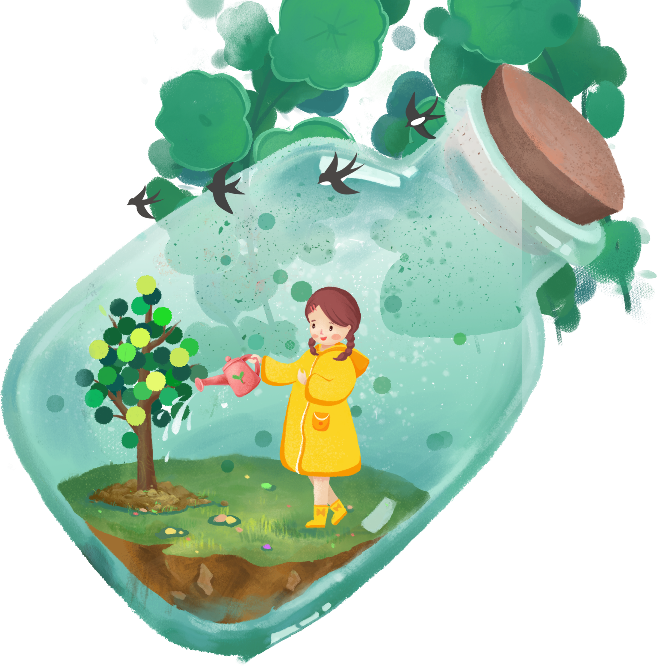
Khởi động
Chia sẻ về kỉ niệm ấu thơ mà em nhớ nhất. Em học được bài học gì từ kỉ niệm ấy?

Slide 3
Một chuyện đùa nho nhỏ
An-tôn Sê-khốp

Slide 4
Hình thành kiến thức mới

Slide 5
1. Bố cục
01
ĐOẠN 1
ĐOẠN 2
02
Lời yêu thương chân thành bột phát của nhân vật “tôi” bất giác trở thành một chuyện đùa, song lại nhen lên trong lòng Na – đi – a khát vọng hạnh phúc cùng những băn khoăn
Na – đi – a với niềm khát vọng yêu thương và vượt qua nỗi sợ, truy tìm sự thật một mình
ĐOẠN 3
ĐOẠN 4
Cảnh chia tay lúc xuân sang, sự giao cảm bùng lên rồi lại vụt tắt
Những suy tư, trăn trở, nuối tiếc khi tất cả chỉ còn là kỉ niệm
03
04

Slide 6
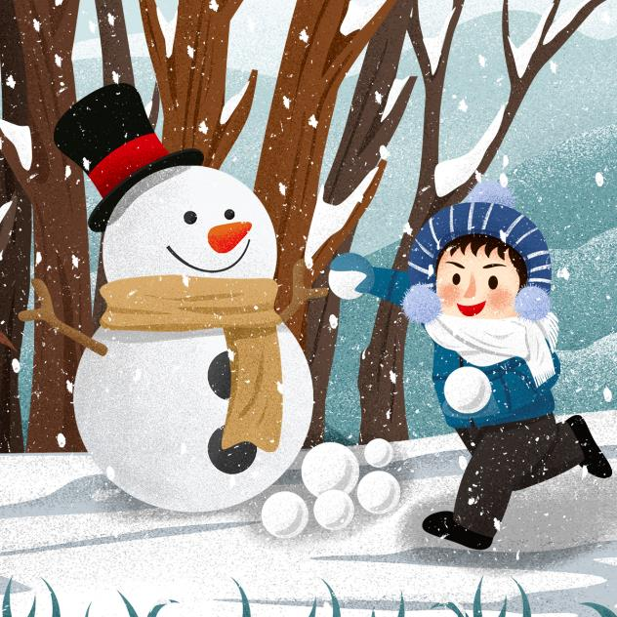
2.Ngôi kể
- Người kể chuyện xưng “tôi” ngôi thứ nhất
- Là nhân vật chính trong câu chuyện kể lại chính câu chuyện của mình.

Slide 7
1. Nhân vật “tôi”
Lần nói “Na – đi – a, anh yêu em!” | Cảm xúc, suy nghĩ của nhân vật tôi | Điểm nhìn dự đoán cảm xúc của nhân vật Na – đi – a
Lần thứ nhất
Lần thứ hai
Lần thứ ba

Slide 8
1. Nhân vật “tôi”
Lần nói “Na – đi – a, anh yêu em!” | Cảm xúc, suy nghĩ của nhân vật tôi | Điểm nhìn dự đoán cảm xúc của nhân vật Na – đi – a
Lần thứ nhất | - Lời nói chân thành, yêu thương - Nhìn gương mặt đáng yêu của Na – đi – a nảy sinh ý đùa | Nhập tâm vào tâm trạng của nhân vật “Băn khoăn cực điểm”
Lần thứ hai | Bắt đầu tính toán “đúng vào lúc chiếc xe nhanh nhất, tiếng gió gào rít ghê gớm nhất, tôi lại nói”; thể hiện “giọng nói thờ ơ lãnh đạm” | Biến lời yêu thương thành trò đùa, nhân vật tôi không thể dự đoán được tâm trạng của Na – đi – a “Nàng quen nghe những lời ấy… Ai, gió hay là tôi, đã thổ lộ với nàng những lời yêu đương, nàng không biết được. Nhưng với nàng giờ đây, ai nói, có lẽ, cũng như nhau cả thôi”
Lần thứ ba | Nhân vật tôi "Lấy chiếc khăn tay che miệng đi rồi đằng hẵng lên mấy tiếng”

Slide 9
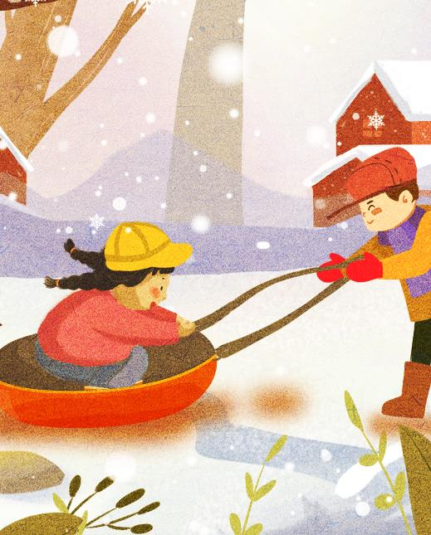
2. Nhân vật “tôi”
Nhân vật tôi “lẫn trong đám đông” không đủ dũng khí để nói ra tình cảm của mình
Trong trò đùa của mình, nhân vật “tôi” chưa ý thức được rằng khát vọng hạnh phúc của cô cũng đồng thời chính là cơ hội hạnh phúc của anh.
Vừa là nạn nhân vừa là thủ phạm, biến những lời yêu thương thành câu chuyện đùa.
Nỗi buồn mơ hồ lúc xuân sang, khát vọng nói lời yêu thương thêm một lần nữa

Slide 10
2. Cảm xúc và tâm trạng của Na – đi – a qua lời kể của nhân vật “tôi”
Những chi tiết thể hiện nỗi “băn khoăn cực điểm” của nhân vật:
“Hình như điều bí ẩn làm nàng thấy trong lòng băn khoăn. Có phải anh nói ra những lời đó không? Có những lời đó hay không? Có hay không? Đó là một câu hỏi của lòng tự trọng, của danh dự, của cuộc đời và niềm hạnh phúc – một câu hỏi rất hệ trọng, hệ trọng nhất trên đời này”.
Na – đi – a tự đặt nghi vấn liệu có phải lời của “gió". “Gió” ở đây chính là tiếng lòng, khát vọng được yêu thương tiềm ẩn có lẽ đã vang lên trong lòng cô gái từ lâu.
Người con gái mạnh mẽ dũng cảm truy tìm sự thật – Chàng trai rụt rè không dám nói lời yêu → Vị thế của hai nhân vật trong việc bày tỏ và thể hiện tình cảm.

Slide 11
3. Đoạn kết
- Dịch chuyển điểm nhìn từ “lúc đó” sang “bây giờ”
- Tạo khoảng cách nhiều năm sau ở phần kết truyện tạo khoảng cách với sự việc đủ để người kể chuyện – nhân vật bộc bạch những kết luận về sự việc mang tính triết lí hay có những quyết tâm hành động.
=> sự dịch chuyển đủ để nhân vật suy tư, trăn trở, giọng điệu kể có phần lãnh đạm “qua lâu rồi” “cũng thế cả thôi”. Khi nói về kỉ niệm “chút kỉ niệm cùng nhau trượt tuyết” thì giọng điệu lại trở nên day dứt, thiết tha “không sao quên được” “hạnh phúc nhất, xúc động nhất, đẹp đẽ nhất trong đời”

Slide 12
Luyện tập

Slide 13
Nhiệm vụ
Viết đoạn văn (khoảng 150 chữ) phân tích hình ảnh “hàng rào” trong truyện ngắn “Một chuyện đùa nho nhỏ”.
?

Slide 14
TIÊU CHÍ | CẦN CỐ GẮNG (0 – 4 điểm) | ĐÃ LÀM TỐT (5 – 7 điểm) | RẤT XUẤT SẮC (8 – 10 điểm)
Hình thức (3 điểm) | 1 điểm Bài làm còn sơ sài, trình bày cẩu thả Sai lỗi chính tả Sai kết cấu đoạn | 2 điểm Bài làm tương đối đẩy đủ, chỉn chu Trình bày cẩn thận Chuẩn kết câu đoạn Không có lỗi chính tả | 3 điểm Bài làm tương đối đẩy đủ, chỉn chu Trình bày cẩn thận Chuẩn kết câu đoạn Không có lỗi chính tả Có sự sáng tạo
Nội dung (7 điểm) | 1 – 4 điểm Nội dung sơ sài mới dừng lại ở mức độ biết và nhận diện | 5 – 6 điểm Nội dung đúng, đủ và trọng tâm Có ít nhất 1 – 2 ý mở rộng nâng cao | 7 điểm Nội dung đúng, đủ và trọng tâm Có ít nhất 1 – 2 ý mở rộng nâng cao Có sự sáng tạo
Điểm
TỔNG

Slide 15
Gợi ý
Hình ảnh hàng rào xuất hiện trong cảnh chia tay giữa nhân vật “tôi” và Na-đi-a. Đó là hàng rào ngăn cách khu vườn nhỏ của nhà “tôi” và sân nhà Na-đia, ngăn cách thế giới của “tôi” và thế giới của nàng. Sê-khốp miêu tả đó là một “hàng rào cao có đinh nhọn”, biểu tượng cho một sự ngăn cách tuyệt đối, như một lời cảnh báo cho những kẻ dám xâm phạm đến. Nhưng giữa những “hàng rào” đó vẫn có những khe hở, và “tôi” đã trông thấy Na-đi-a, trông thấy nỗi buồn và khát khao của nàng qua khe hở đó. Chỉ hai lần hiện lên trong tác phẩm, hình ảnh “hàng rào” như một vách chia giữa hai con người, đến phút cuối cùng họ vẫn không hề vượt qua hàng rào đó, nhân vật “tôi” chỉ “đứng bên hàng rào” và thì thào trong gió lời Na-đi-a muốn nghe. Hình ảnh “hàng rào” đã gợi nhắc đến tính “đùa” của lời tỏ tình, hé mở kết cục chia đôi ngả của hai nhân vật.

Slide 16
Vận dụng

Slide 17
Nhiệm vụ
Nếu là nhân vật trong truyện, em hãy viết tiếp phần kết theo một cách khác theo sáng tạo của bản thân
?

